Slide 1
묻고 위키로 가 !
위키피디아 키워드 분석 서비스
개발자의 협곡
김정현, 박종선, 박진영, 조규상

Slide 2

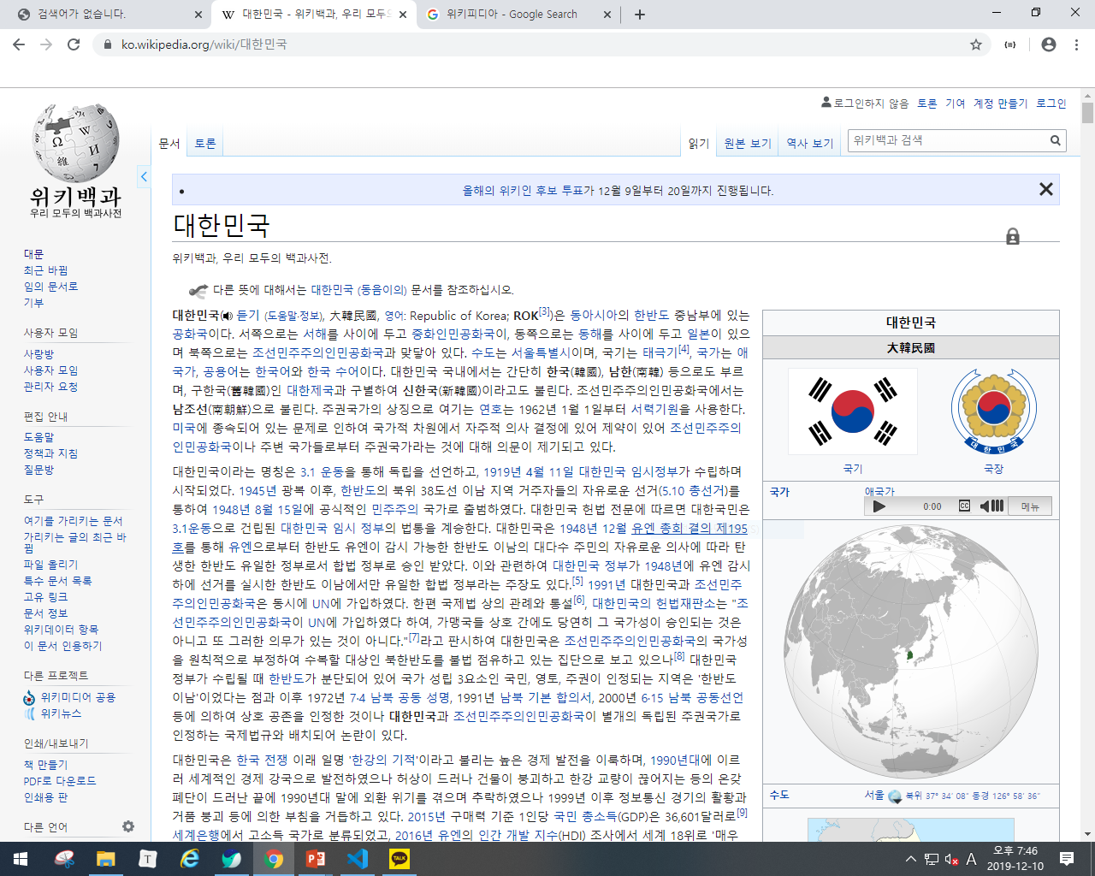
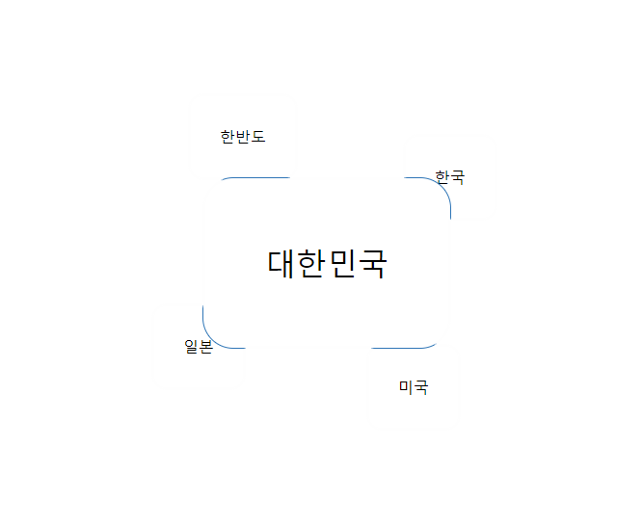

1. 서비스 개요
위키피디아의 데이터를 가져와
키워드 분석을 제공합니다.

Slide 3

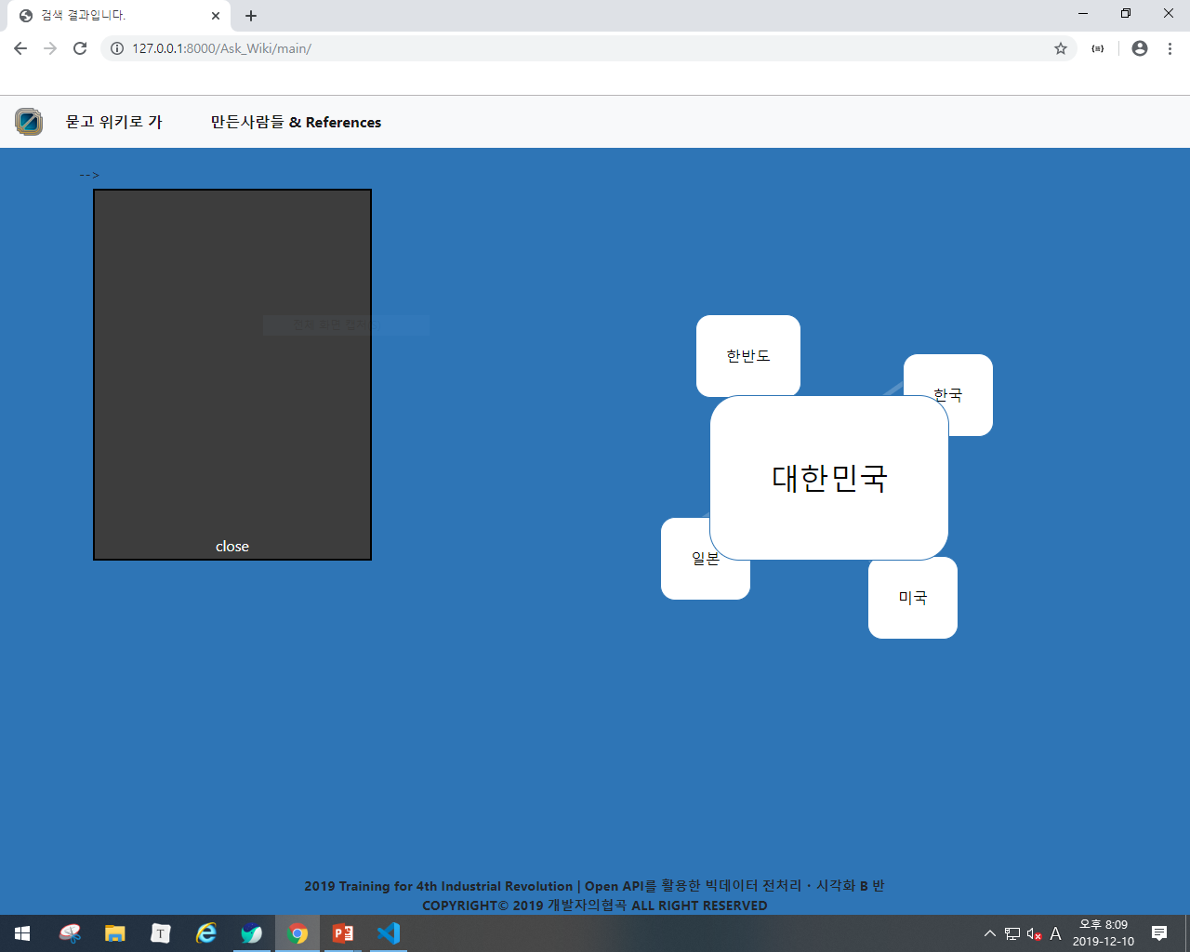






2. 서비스 구현 : Process
1
원하는 검색어를 입력
검색어를 입력하세요.
GO
2
OPEN API를 활용하여
최초 데이터를 얻는다
API
DATA
WIKIPEDIA
3
분석기법을 활용하여
데이터 가공
DATA
가공된 데이터
4
한반도
한국
가공된 데이터를 전달
대한민국
가공된 데이터
일본
미국

Slide 4
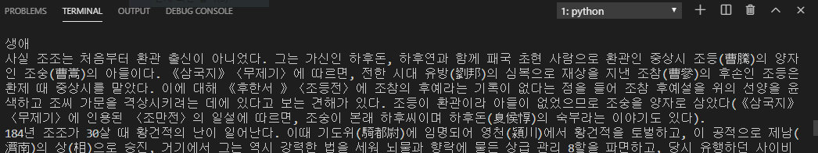
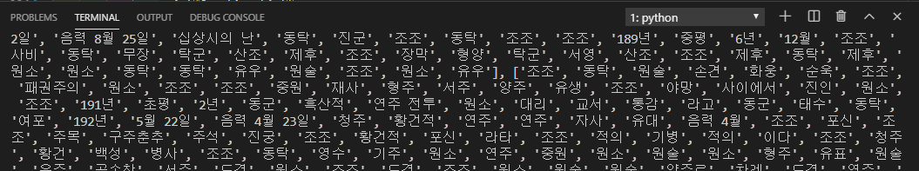
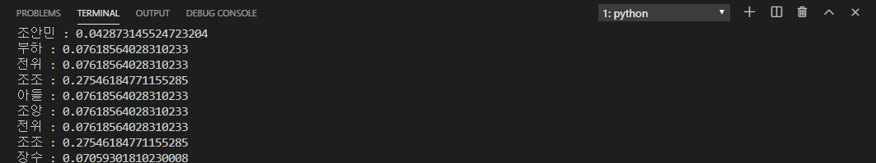
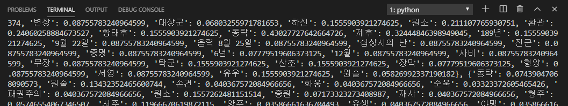
3. 서비스 구현 : 분석기법
1
1
원하는 검색어를 입력
GO
형태소 분석기를
활용하여 최초 데이터에서 고유명사를 추출한다.
형태소 분석기를
활용한
고유명사 추출
형태소 단위
(사전의 표제어 단위)로
정보화하는 것으로
자연어 처리의 가장 기본
검색어를 입력하세요.
2
OPEN API를 활용하여
최초 데이터를 얻는다
API
DATA
WIKIPEDIA
2
3
분석기법을 활용하여
데이터 가공
TF - IDF
분석기법을
활용한
키워드 추출
DATA
TF – IDF 분석기법을
활용하여 고유명사의
중요도를 분석한다.
여러 문서로 이루어진
문서군이 있을 때 어떤 단어가
특정 문서 내에서 얼마나 중요한 것인지를 나타내는 통계적 수치
가공된 데이터
4
한반도
한국
가공된 데이터를 전달
대한민국
가공된 데이터
일본
미국

Slide 5
4. 서비스 시연

Slide 6
5. 향후 업데이트 계획
・ 인기 검색어 서비스
- ‘묻고위키로가’에서는 어떤 것이 가장 많이 검색되었을까요?
・ 서비스 성능 개선
- 키워드 추출 알고리즘을 개선하여 결과를 더욱 빠르게 알려줄께요.
・ UI 디자인 추가
- 더욱 보기 쉽고, 재밌게 알려드리겠습니다.
・ 다양한 플랫폼 서비스
- 모바일에서도 찾아뵙고 싶습니다!

Slide 7













만든 사람들
개발자의 협곡
팀 장 김정현
개발자 조규상
개발자 박진영
개발자 박종선
사용기술
Python
Django
Wikipedia API
HTML5
JavaScript
CSS
Bootstrap
JQuery
Ajax
Github
Visual Studio Code
Special Thanks to 김도영 강사님

Slide 8
감사합니다 !
질문 있으신가요?

